Slide 1

Interoperabilidade Semântica
João Almeida – A75209
Luís Fernandes - A74748
Iñaki Uralde – E8261

Slide 2
Tópicos
Introdução
Programa Python
Interface Web
Medidas de Desempenho
Demonstração

Slide 3
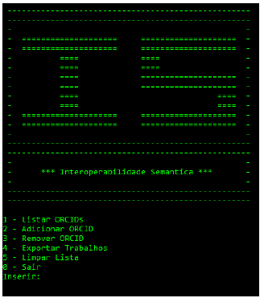
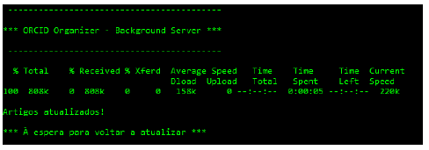
Programas Python
ORCID.py
ORCID_server.py

Slide 4
Usando os ORCID’s
Uso de ‘curl’
Obtém-se um json que é guardado para posteriormente ser tratado
Um sistema de conhecimento para um tutor inteligente

Slide 5
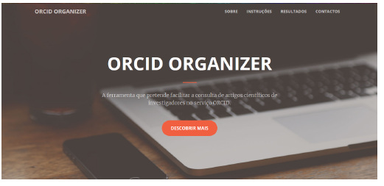
Frontend – ORCID Organizer

Slide 6
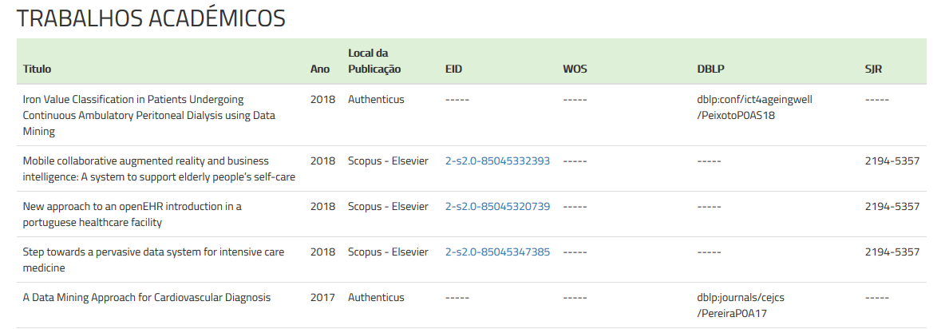
Apresentação dos resultados

Slide 7
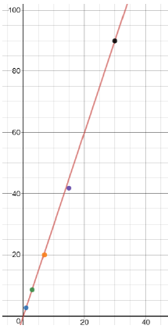
Medidas de Desempenho
Execuções paralelas
Evitar a escrita em ficheiros

Slide 8
Interoperabilidade Semântica
João Almeida - Axxxxx
Luís Fernandes - A74748
Iñaki Uralde - Exxxxx

